Slide 1




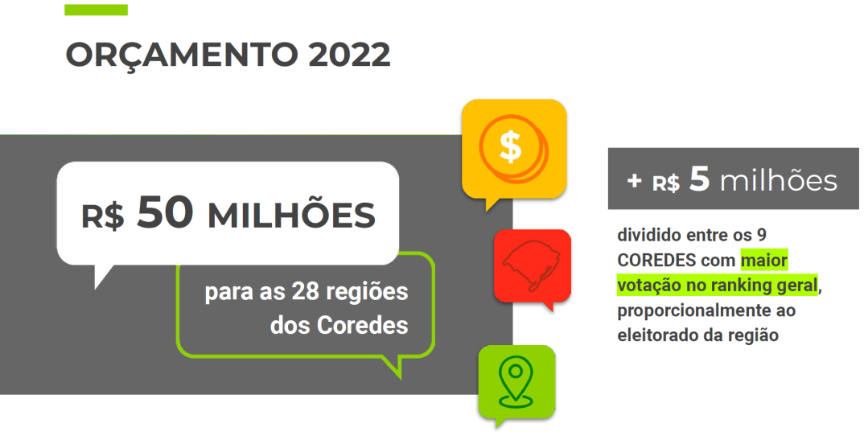
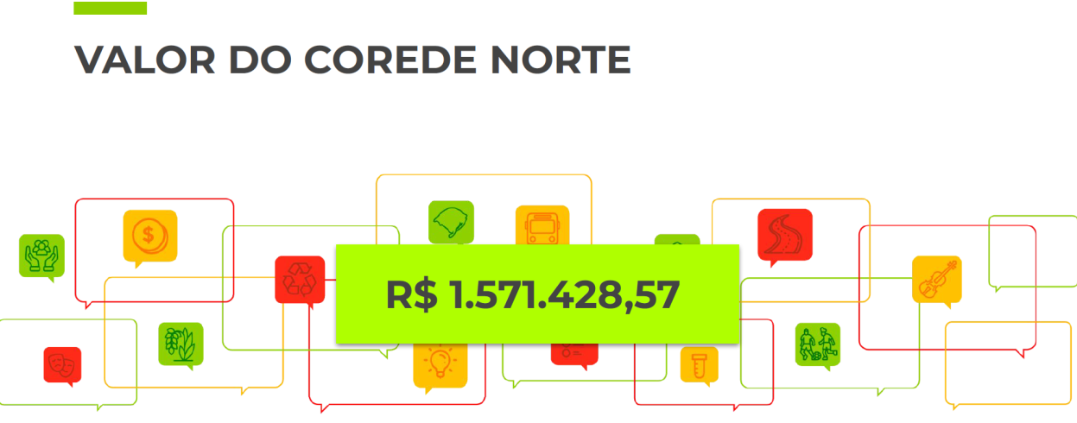
CONSULTA
POPULAR
2022

Slide 2
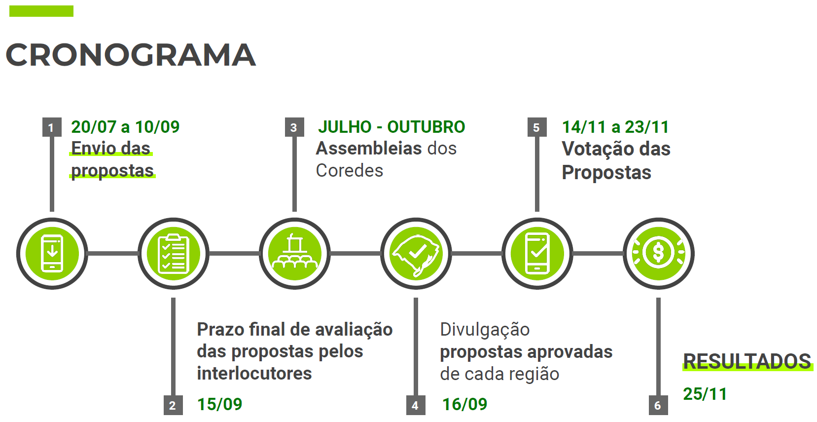
CONSULTA
POPULAR
2022

Slide 3
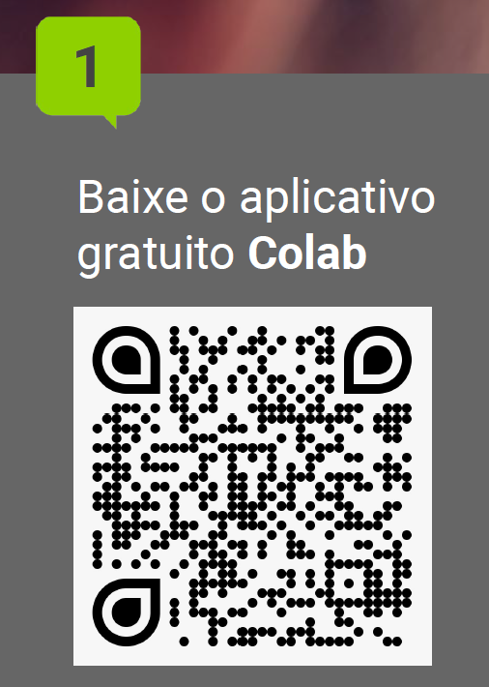
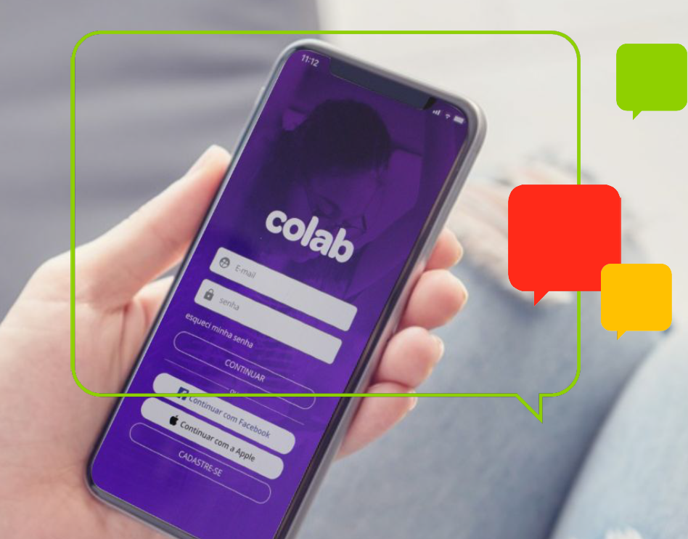
COMO CADASTRAR PROJETOS PARA DESENVOLVIMENTO DA REGIÃO
CONSULTA
POPULAR
2022

Slide 4
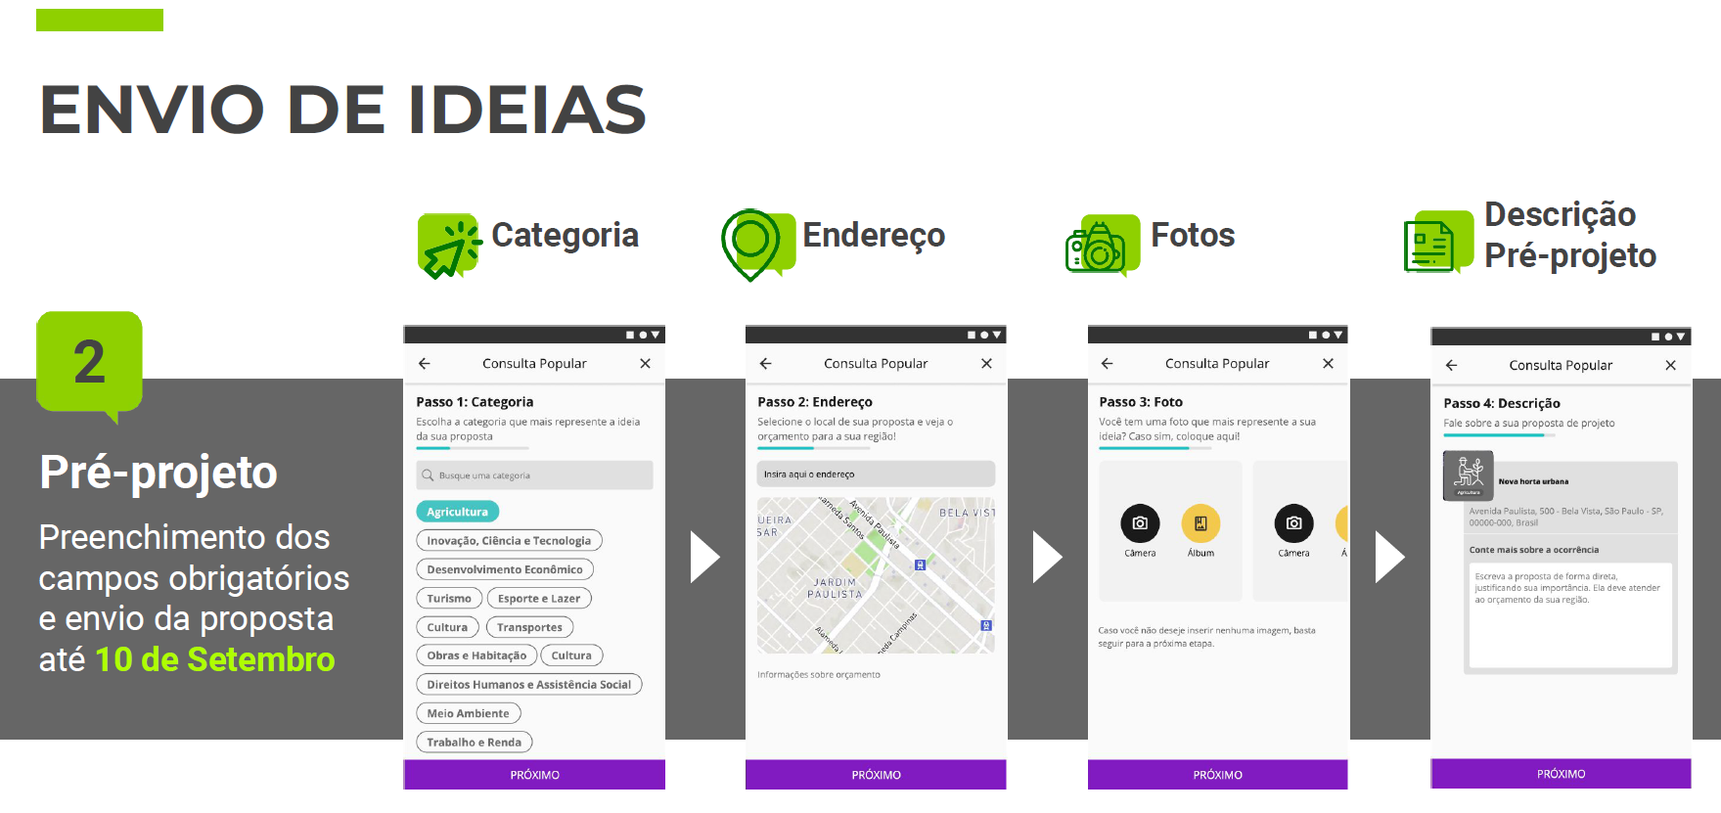
OBS:
As propostas devem ser de abrangência Regional
CONSULTA
POPULAR
2022

Slide 5
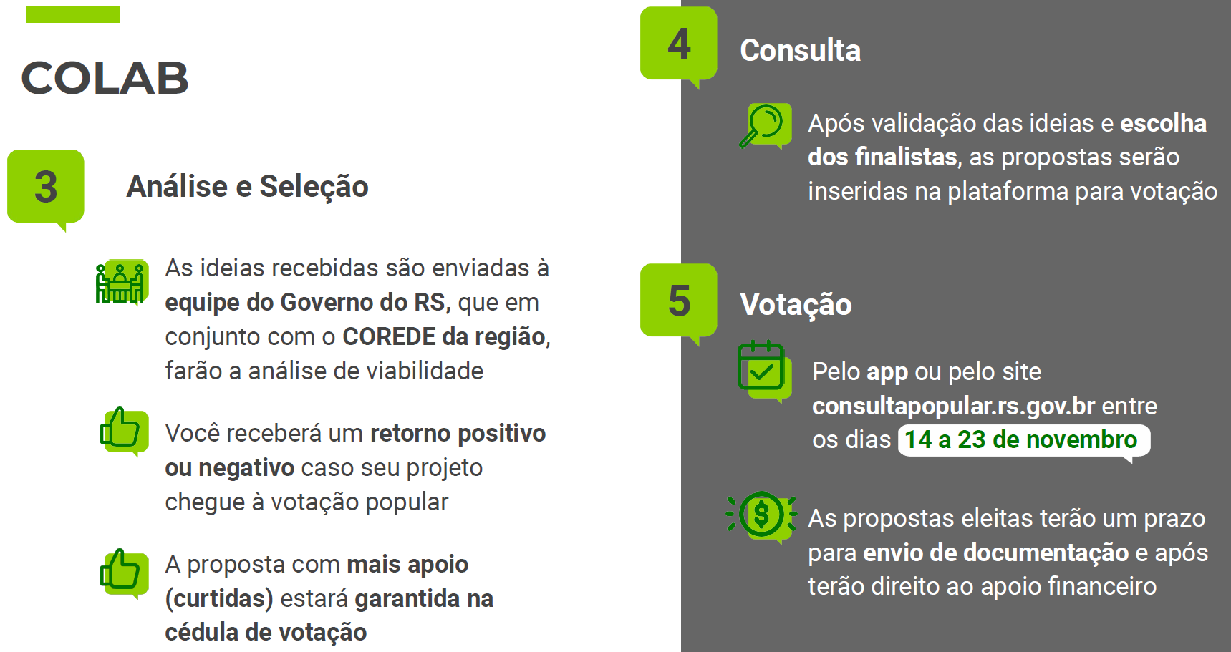
CONSULTA
POPULAR
2022
ATENÇÃO!
A PROPOSTA MAIS CURTIDA , SE APROVADAS NOS CRITÉRIOS, IRÁ AUTOMATICAMENTE PARA A CÉDULA DE VOTAÇÃO.

Slide 6
CONSULTA
POPULAR
2022
Maiores informações
No site do CREDENOR: www.credenor.org.br
ou
pelo fone: (54) 3520-9000 Ramal 9046
Ou ainda no Site da Consulta Popular
www.consultapopular.rs.gov.br

